Slide 1

Chuyên mục cuộc sống
Ý nghĩa của nụ cười
Theo em,
nụ cười có ý nghĩa như thế nào trong cuộc sống?
Notes:
Nụ cười mang nhiều ẩn ý khác nhau tùy vào từng thời điểm và bối cảnh. Hàng trăm khán giả bật cười vì sự hài hước, hóm hỉnh của một danh hài. Người mẹ nở nụ cười mãn nguyện đầy hạnh phúc khi thấy đứa con mình chào đời. Cụ bà bán hàng rong cười vui mừng khi đã bán hết hàng trong ngày. Vị bác sĩ cười nhẹ nhõm vì đã cứu chữa bệnh nhân qua khỏi cơn nguy kịch... Có vô số lý do để con người có thể nở nụ cười, do đó, một nụ cười luôn mang trong mình vô vàn ý nghĩa. Chúng ta có thể cười vì hạnh phúc, vì mãn nguyện, chúng ta có thể cười để làm quen với người lạ hoặc đơn giản chỉ cười gượng vì phép lịch sự xã giao. Dù với bất kỳ lý do nào, thì nụ cười vẫn là một loại vũ khí lợi hại để chiếm lấy cảm tình từ người khác và là chiếc chìa khóa thần kỳ mở cửa những trái tim xa lạ. Bên cạnh đó, nụ cười còn được bật ra từ những phản ứng lành mạnh của con người nhằm giễu cợt, mỉa mai, châm biếm, đả kích những cái chưa hay, chưa đẹp hoặc cái tiêu cực, xấu xa nhưng mục đích cao nhất của nó là hướng tới cuộc sống tốt đẹp hơn. Tiếng cười đó được thể hiện như thế nào trong thơ? Cùng đến với chủ điểm 4.

Slide 2



Bài 4:
Tiếng cười trào phúng trong thơ
Tiếng cười là một trong những đặc quyền của lí trí, chỉ xuất hiện ở loài người.
Thô-mát Ca-lai (Thomas Carlye)

Slide 3


I.
Giới thiệu bài học
Notes:
Thơ trào phúng chuyển tải tiếng cười trào phúng dưới hình thức ngôn ngữ thi ca. Trong bài học này, em sẽ được đọc một số bài thơ trào phúng sáng tác theo thể thơ thất ngôn bát cú và thất ngôn tứ tuyệt. Bên cạnh đó ,em cũng sẽ được tiếp cận một văn bản thuyết minh cung cấp thông tin về một số giọng điệu của tiếng cười để hiểu sâu hơn các bài thơ trào phúng và cảm nhận rõ nét hơn ý nghĩa, giá trị tốt đẹp mà tiếng cười đem lại cho cuộc đời.

Slide 4
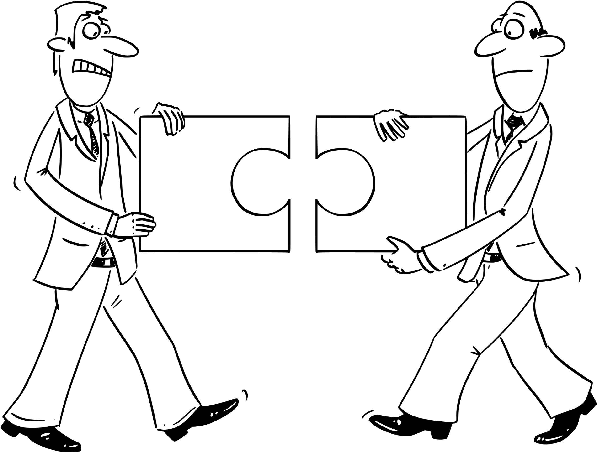
1. Chủ đề
Tiếng cười trào phúng trong thơ
Tiếng cười trào phúng với nhiều sắc thái và cung bậc khác nhau là một phần của đời sống. Tiếng cười đó được bật ra từ những phản ứng lành mạnh của con người trước cái chưa hay, chưa đẹp hoặc cái tiêu cực, xấu xa tồn tại xung quanh chúng ta. Nó góp phần thanh lọc cuộc sống theo cách ý vị, tinh tế và hướng chúng ta đến chân, thiện, mĩ.

Slide 5
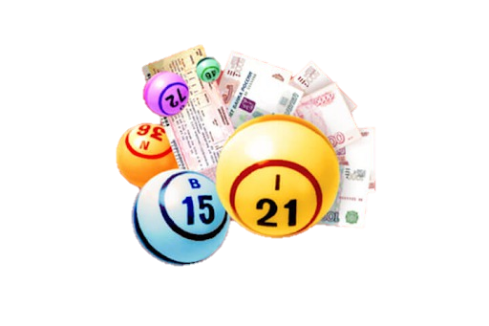
Chỉ tại lô đề
Bán nhà ra ngụ bờ đê
Không cần quạt máy tràn trề gió tươi
Đêm đen ngắm ánh sao trời
Nắng ngày rực rỡ rạng ngời chói chang
Bữa ăn ngô sắn khoai lang
Con cái mấy đứa dở dang học hành
Vì đâu xuống dốc không phanh
Tài sản phút chốc bỗng thành khói bay
Thì ra tại cái máu say
Lô đề cờ bạc tối ngày say sưa
Bỏ ngay cay cú ăn thua
Muốn không rách nát phải chừa Đề - Lô.
Notes:
Phát biểu cảm nghĩ của em sau khi nghe bài thơ (tiếng cười hài hước, có pha chút mỉa mai, châm biếm)
Đối tượng tiếng cười trong bài thơ: thói ham mê lô đề, cờ bạc.
Mục đích vì một cuộc sống tốt đẹp hơn của bài thơ: muốn không rách nát phải chừa Đề - Lô

Slide 6
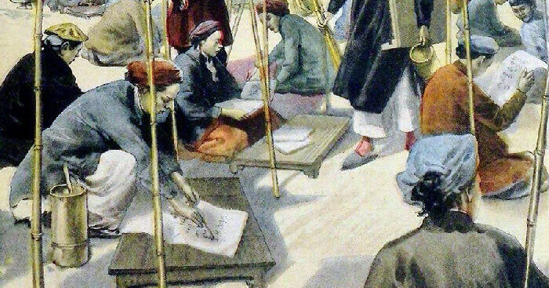
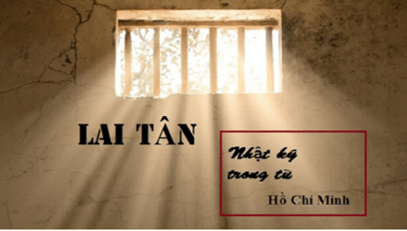
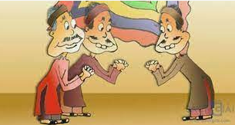
2. Thể loại
Lễ xướng danh khoa Đinh Dậu
(Trần Tế Xương)
Lai Tân
(Hồ Chí Minh)
Một số giọng điệu của tiếng cười trong thơ trào phúng.
→ Thất ngôn bát cú Đường luật
→ Tứ tuyệt Đường luật
→ Văn bản thuyết minh

Slide 7
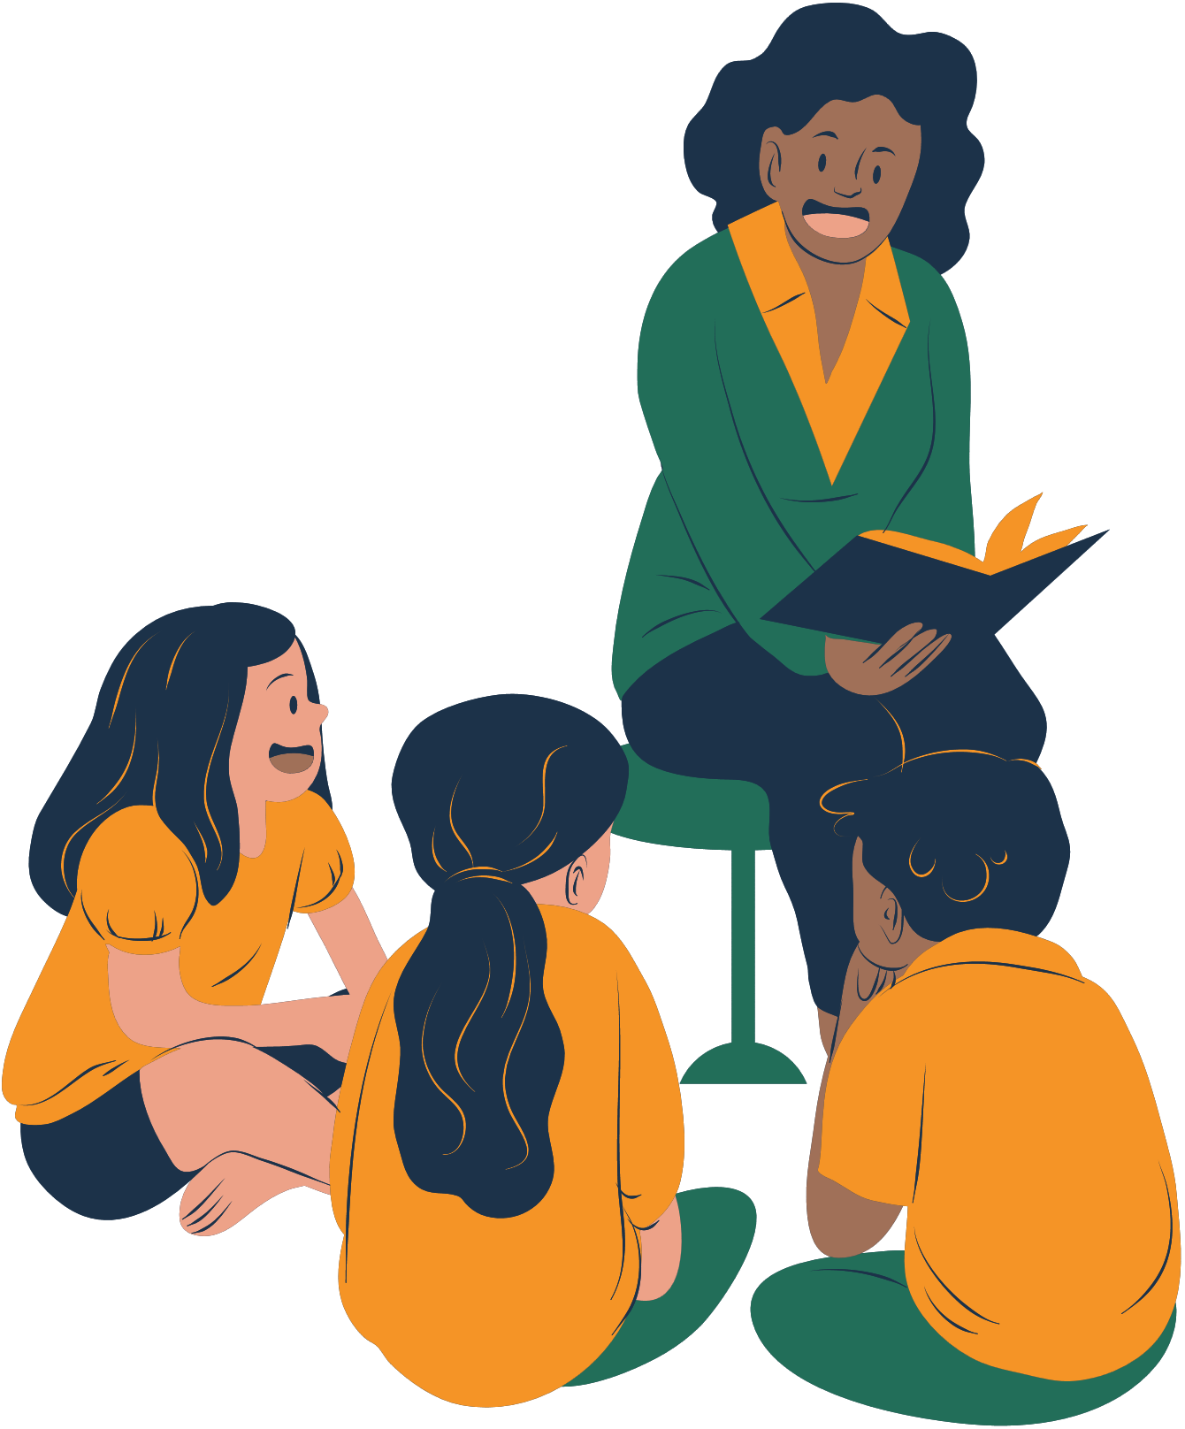
II.
Tri thức Ngữ văn

Slide 8
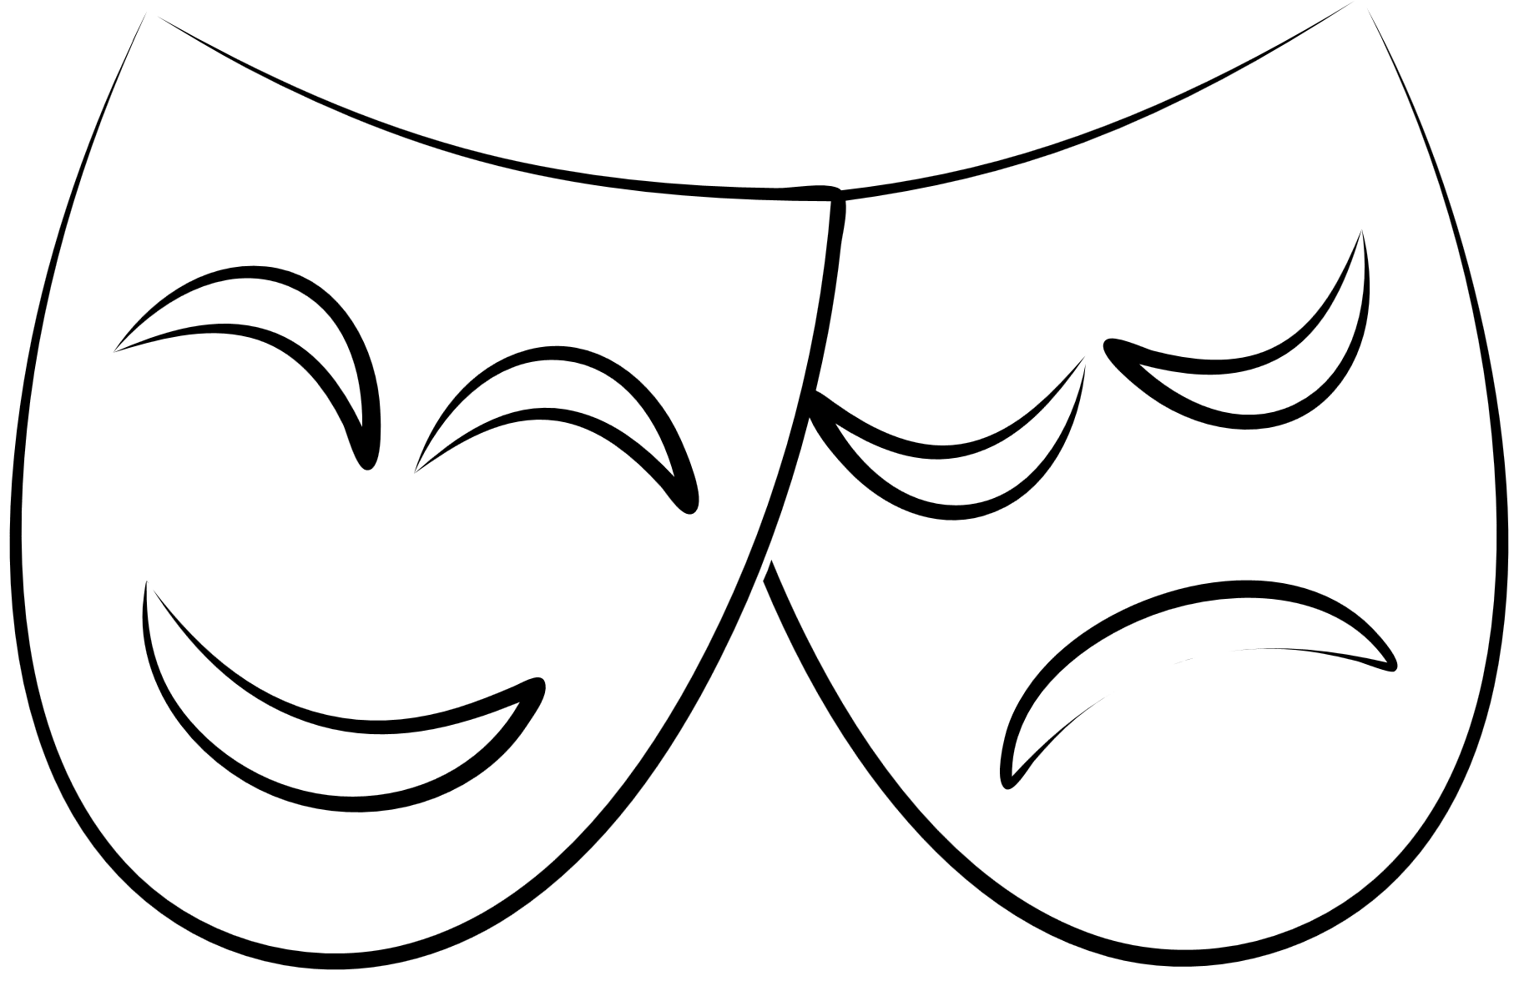
1. Thơ trào phúng
a. Về nội dung
- Dùng tiếng cười để phê phán những cái chưa hay, chưa đẹp hoặc cái tiêu cực, xấu xa…
- Mục đích: nhằm hướng con người hướng tới các giá trị thẩm mĩ, nhân văn hoặc lí tưởng sống cao đẹp.
Notes:
Em hiểu thế nào về thơ trào phúng? (về nội dung, nghệ thuật)

Slide 9

1. Thơ trào phúng
b. Về nghệ thuật
Thường sử dụng biện pháp tu từ so sánh, ẩn dụ, nói quá,…tạo ra tiếng cười khi hài hước, mỉa mai, châm biếm nhẹ nhàng; lúc đả kích mạnh mẽ, sâu cay.

Slide 10
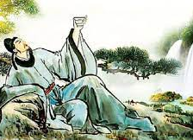
Ba cái lăng nhăng
Một trà, một rượu, một đàn bà
Ba cái lăng nhăng nó quấy ta
Chừa được cái gì hay cái nấy
Có chăng chừa rượu với chừa trà!
(Trần Tế Xương)
Notes:
Một số bài thơ trào phúng tham khảo
Bài thơ này được viết trong một thời điểm vợ chồng ông Tú đang gặp nhiều khó khăn, túng bấn. Ông Tú thích rượu. Nhưng buổi sáng hôm ấy các chai, nậm trong nhà ông không còn một giọt rượu nào. Người ông bần thần, chân tay rời rạc như đồ giả khiến ông không sao cầm bút viết nổi một chữ. Ông cứ đứng lên ngồi xuống, ra ra vào vào ngóng vợ, y như trẻ con ngóng mẹ.
Bà Tú cắp thúng từ chợ Rồng về đến cửa, ông Tú đã ra đón, gãi đầu gãi tai, nói:
- Tôi mong bà phỏng cả mắt, bà có thấy sốt ruột nóng gan không?
- Có chuyện gì vậy ông? - Bà Tú ngạc nhiên hỏi.
- Hôm nay tôi có nhu cầu uống với bà mấy chén rượu, tạo cảm hứng viết một bài thơ tặng bà. Tôi vừa tìm ra tứ...
Đọc thêm: https://cand.com.vn/Tu-lieu-van-hoa/Nom-na-kieu-ong-Tu-Thanh-Nam-i328020/

Slide 11
2. Đặc trưng thơ trào phúng
Vừa có yếu tố trữ tình, vừa có yếu tố tự sự
Thiên về phản ánh thế giới bên ngoài, những thói hư tật xấu đáng lên án
Thường viết theo các thể: lục bát, bảy chữ, song thất lục bát và tự do
Lối nói phóng đại, so sánh, ẩn dụ, chơi chữ
Notes:
Lưu ý thêm

Slide 12

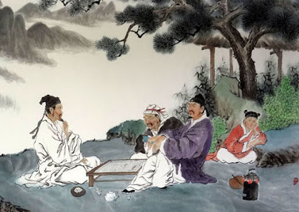
Muốn lấy chồng
Bực gì bằng gái trực phòng không? Tơ tưởng vì chưng một tấm chồng. Trên gác rồng mây ngao ngán đợi, Bên trời cá nước ngẩn ngơ trông. Mua vui, lắm lúc cười cười gượng, Bán muộn, nhiều phen nói nói bông. Vẫn tưởng có chồng như có cánh, Giang sơn gánh vác nhẹ bằng lông..
(Nguyễn Khuyến)
Notes:
Một số bài thơ trào phúng tham khảo
Đây là bài thơ làm theo vần đã được quy định trước, để xướng hoạ với nhau. Căn cứ theo nội dung bài thơ, có ý kiến cho rằng tác giả làm bài này khi vua Hàm Nghi xuất bôn, các quan lại ngơ ngác như gái không chồng, muốn tâm sự mà e tai mắt của Pháp, bèn truyền miệng nhau một đầu đề thơ hạn vần “không chồng trông bông lông”.

Slide 13
Đóng thuế thân
Biết cơ đầu tháng tiền chưa cạn Toà thuế Hà Thành rất mẫn cán Giục giã các thầy đóng thuế thân Khiến mình trong dạ đâm ngao ngán! Ơn nhờ cái miệng mấy "ông dân" Sưu tớ năm nay gấp bộn phần: Hai chục bảy đồng, đau quá hoạn! Cắn răng nộp vậy, dám lần khân
Lấy bát họ con vừa giốc ống Gạt thầm giọt lệ đem đi cống... Làm tròn bổn phận một thằng dân Có những đoàn trùm vô sở vọng Ngẫm nghĩ, song le cũng tự hào Dân mình há chịu kém ai sao! Tự do bình đẳng tuy thua thiệt Nhưng đã bằng người cái... thuế cao!
(Tú Mỡ)
Notes:
Một số bài thơ trào phúng tham khảo
Tú Mỡ vạch trần chiêu bài “Khai hóa” giả hiệu, chính sách áp bức, bóc lột tàn nhẫn, lừa phỉnh của thực dân Pháp, điểm mặt các tên Công sứ Bắc Ninh, Đốc lý Hà Nội, phơi bày bộ mặt thật của những nghị gật ở Viện Dân biểu trong những bài Dân ngu phú, Đóng thuế thân, Thuế đàn bà góa, Sòng bạc công khai, Văn tế bảo hộ, Đi lọng, Khuyên các ông quan lớn,

Slide 14
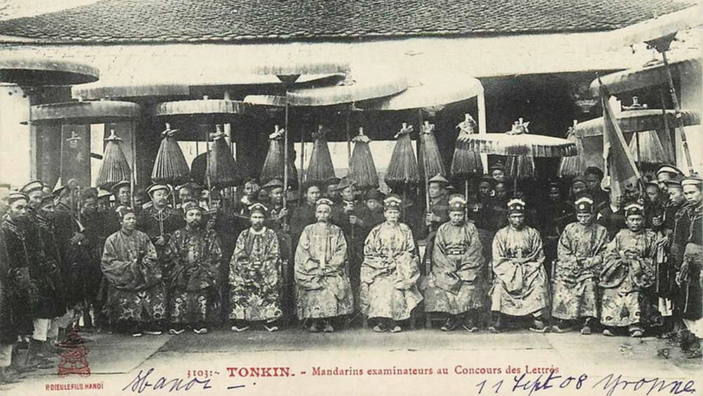
1. Nhà nước phong kiến xưa tổ chức các kì thi cho sĩ tử tham gia nhằm mục đích gì?
2. Sau cuộc thi (thể thao, nghệ thuật, giáo dục,…) thường sẽ có một buổi lễ xướng danh và trao giải. Mục đích của lễ xướng danh là gì?
Notes:
Khởi động văn bản 1
Nhà nước phong kiến xưa tổ chức các kỳ thi cho sĩ tử tham gia nhằm tìm ra người tài giỏi để phục vụ cho triều đình và giúp ích cho đất nước.
Mục đích của lễ xướng danh là tôn vinh, khen ngợi những người thi đỗ được đề tên trên bảng vàng. Trần Tế Xương cay nhất là chuyện thi cử. Tài giỏi như ông mà phải đến lần thi thứ tám mới đậu vét được cái tú tài. Mà Tú tài thời đó thì được tiếng là “ông Tú” nhưng chỉ được “làm quan tại gia”, “ăn lương vợ”. Nhưng không được thênh thênh trên đường hoạn lộ chưa hẳn đã là rủi, thì ông Tú Xương làm thơ, làm thi sĩ, thành thi hào! Bài thơ “Lễ xướng danh khoa thi Đinh Dậu” là một đòn trời giáng của Tú Xương vào chế độ thi cử mạt vận, hổ lốn, ô nhục của thời thực dân mới đặt chân cai trị đất nước ta

Slide 15
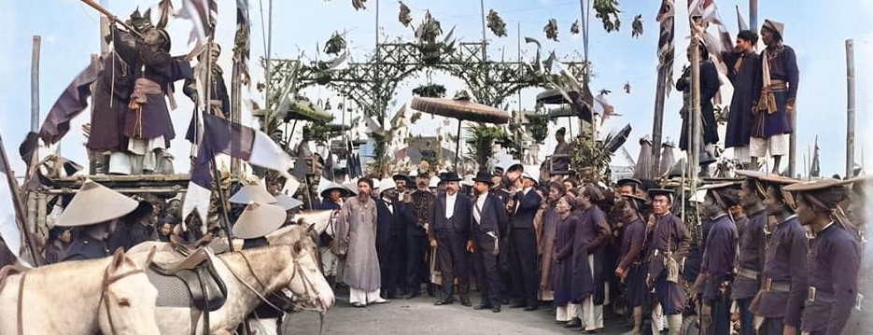
Văn bản
Lễ xướng danh khoa Đinh Dậu
- Trần Tế Xương-

Slide 16
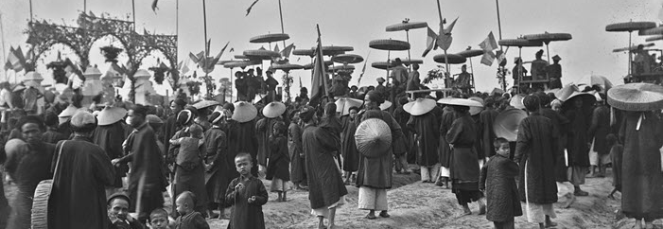
I. Tìm hiểu chung

Slide 17
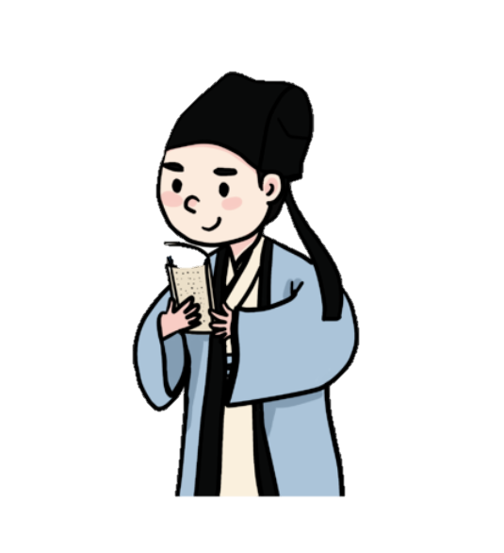
1. Đọc
Đọc to, rõ ràng, diễn cảm
Lưu ý ngắt nhịp: 4/3 hoặc 3/4 ở hầu hết các dòng thơ
Giọng điệu: châm biếm, giễu cợt
Chú ý chiến lược đọc được nêu ở bên phải văn bản.

Slide 18
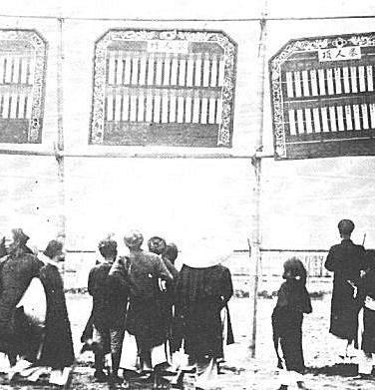
Lễ xướng danh khoa Đinh Dậu
-Trần Tế Xương-
Nhà nước ba năm mở một khoa,
Trường Nam thi lẫn với trường Hà.
Lôi thôi sĩ tử vai đeo lọ
Ậm ọe quan trường miệng thét loa.
Cờ kéo rợp trời, quan sứ đến,
Váy lê quét đất, mụ đầm ra.
Nhân tài đất Bắc nào ai đó,
Ngoảnh cổ mà trông cảnh nước nhà.

Slide 19

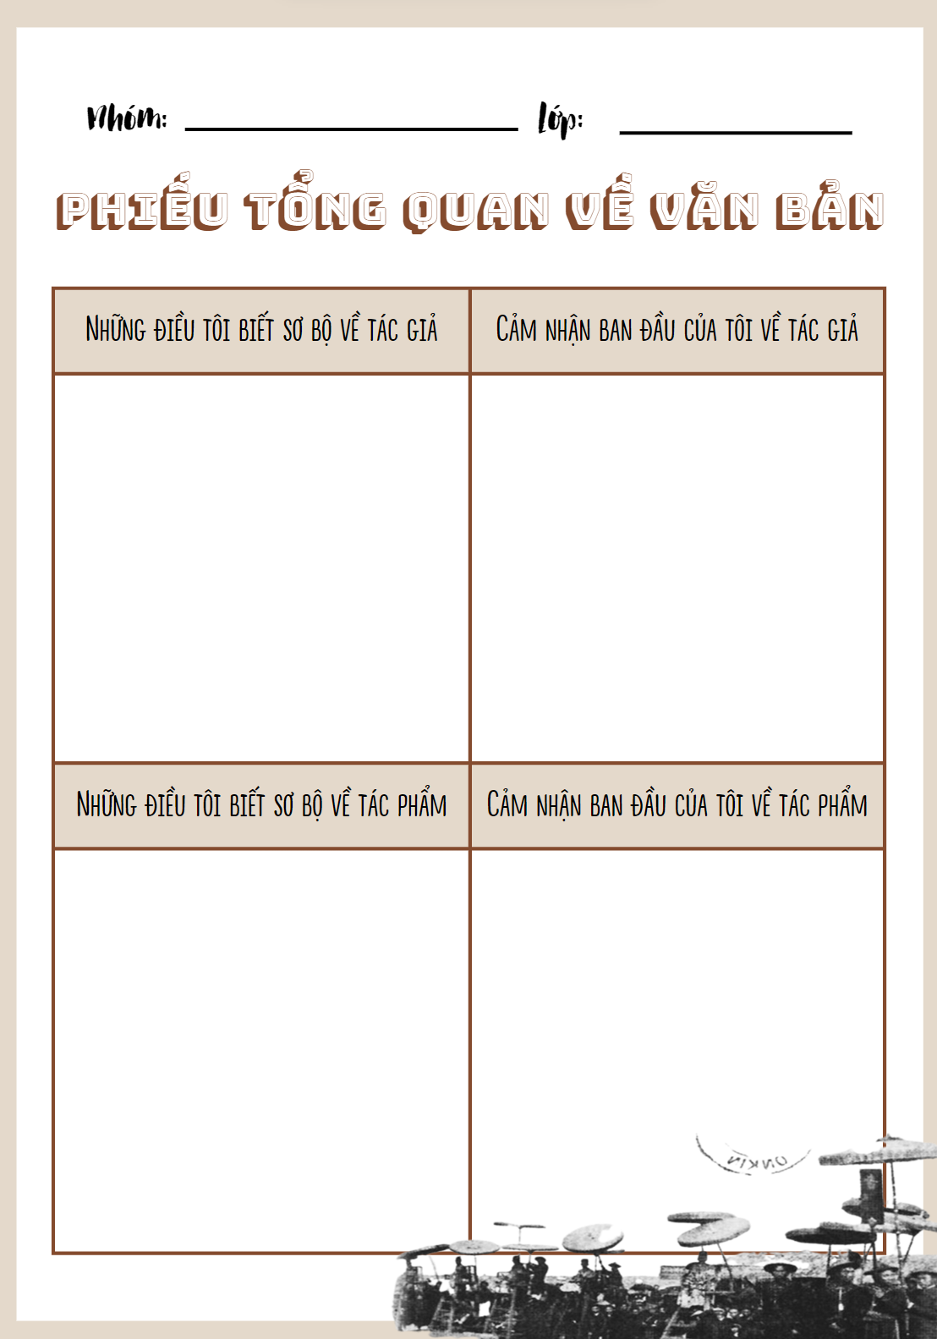
2. Tìm hiểu chung
Hoạt động nhóm
- Hoàn thiện Phiếu tổng quan về văn bản: Nêu những hiểu biết sơ bộ và cảm nhận ban đầu về tác giả, tác phẩm
+ HS trình bày sản phẩm đã giao từ tiết trước
Notes:
Tp: xuất xứ, thể thơ, bố cục

Slide 20
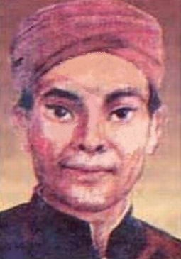
2. Tìm hiểu chung
a. Tác giả
- Quê: Nam Định
- Là người có tài nhưng lận đận thi cử, đỗ Tú tài nên thường được gọi là Tú Xương.
- Sáng tác nhiều thơ Nôm
- Thơ ông đậm chất trữ tình và chất trào phúng, phản ánh rõ nét bức tranh hiện thực của xã hội thuộc địa nửa phong kiến nước ta cuối thế kỉ XIX – đầu thế kỉ XX.
- Một số bài thơ Nôm tiêu biểu của Trần Tế Xương: Năm mới chúc nhau, Thương vợ, Áo bông che bạn, Sông Lấp,..
Trần Tế Xương
(1870-1907)
Notes:
Thời nhà thơ Trần Tế Xương sống là giai đoạn bi phẫn nhất của dân tộc, phong trào yêu nước Cần Vương dần bị thoái trào; năm 1873 Pháp đánh Hà Nội lần thứ nhất rồi tấn công Nam Định; năm 1884 triều đình nhà Nguyễn chính thức ký hàng ước dâng đất nước ta cho giặc Pháp. Là người học hành có chí, lại có tài làm thơ, cũng như bao nho sĩ trẻ, nhà thơ mang khát vọng học hành thành đạt để có cuộc sống tử tế. Năm 1886 lúc 16 tuổi ông đã đi thi hương, rồi kiên trì đeo đuổi đến tám khoa thi (vào các năm 1886, 1888, 1891, 1894, 1897, 1900, 1903, 1906). Có lẽ phong cách phóng khoáng, không tuân thủ theo lối văn khuôn sáo cử nghiệp, cộng với cách thức thi cử “chọn nhân tài” của chế độ thực dân phong kiến đương thời, nên ông lận đận mãi. Phải đến khoa thi thứ tư, niên hiệu Thành Thái thứ 6 năm Giáp Ngọ 1894, khi đã 24 tuổi, ông mới đỗ Tú tài thiên thủ, lấy thêm cuối bảng. Những mong chăm chỉ đèn sách để có tấm bằng cử nhân cho đỡ tủi phận nghiên bút, thoát cảnh “thua mãi anh em cánh Bắc Kỳ”, lần thi cuối cùng, niên hiệu Thành Thái thứ 18 năm Bính Ngọ 1906 ông còn đổi tên Trần Tế Xương bằng Trần Cao Xương nhưng vẫn không thành. Ông cay đắng nhận ra “cửa Khổng sân Trình” của cái buổi nhiễu nhương này, không có ngôi vị nào dành cho những người như ông. Ông đành chấp nhận số phận cuộc đời, phải sống trong môi trường thị dân đang bị chi phối sâu sắc bởi chế độ thực dân nửa phong kiến, nhiều giá trị đạo đức và nhân văn bị pha tạp hoặc đảo lộn.
Đọc thêm: https://baonamdinh.vn/channel/5093/202008/ky-niem-150-nam-ngay-sinh-nha-tho-tran-te-xuong-5-9-1870-5-9-2020-nha-tho-tran-te-xuong-mot-nhan-cach-van-hoa-2539412/

Slide 21
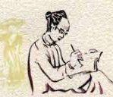
“Thật giả Thành Nam, buổi nhiễu nhương Đèn xanh một ngọn, rạng văn chương. Trường thi lận đận lòng chua chát Cảnh sống long đong dạ vấn vương. Sắc sảo, tâm hồn ưa đả kích, Thiết tha, nghệ thuật nặng yêu thương. Tài cao, phận mỏng thơ không mỏng, Ngạo nghễ thi đàn một Tú Xương”.
Nguyễn Công Thành (Chủ tịch Hội VHNT tỉnh)

Slide 22
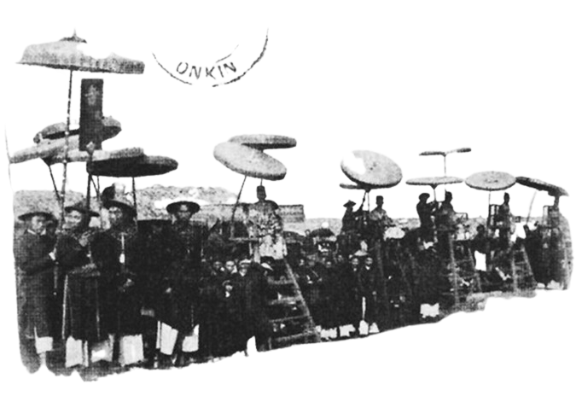
2. Tìm hiểu chung
b. Tác phẩm
- Xuất xứ:
“Vịnh khoa thi Hương” còn có tên gọi khác là “Lễ xướng danh khoa Đinh Dậu” được sáng tác năm 1897 (Thực dân Pháp thống trị và làm chủ xướng kì thi)
- Thể thơ
Thất ngôn bát cú đường luật

Slide 23
2. Tìm hiểu chung
b. Tác phẩm
- Bố cục:
- Đề (hai câu đầu): giới thiệu về kì thi Hương được diễn ra năm 1897
- Thực (câu 3 và câu 4): hình ảnh các nhân vật trong kì thi.
- Luận (câu 5 và câu 6): sự hiện diện của những người nước ngoài “phủ bóng” lên khung cảnh của kì thi
- Kết (hai câu cuối): thực trạng bi hài của kì thi nói riêng và của đất nước nói chung trong hoàn cảnh thực dân Pháp đô hộ.
Notes:
Bố cục bài thơ gồm mấy phần? Đó là những phần nào?
- Đề (hai câu đầu): giới thiệu chung về vấn đề nói tới, ở đây là kì thi Hương được diễn ra năm 1897 có “Trường Nam thi lẫn với trường Hà”.
- Thực (câu 3 và câu 4): nêu cụ thể hơn nội dung đã đề cập ở hai câu đề, ở đây là hình ảnh các nhân vật trong kì thi.
- Luận (câu 5 và câu 6): bàn luận, mở rộng vấn đề, ở đây là sự hiện diện của những người nước ngoài “phủ bóng” lên khung cảnh của kì thi, khiến hình ảnh những nhân vật chính của kì thi trong hai câu thực – sĩ tử, quan trường – càng trở nên tội nghiệp, thảm hại)
- Kết (hai câu cuối): tổng kết vấn đề, tác giả muốn nhắc nhở các “nhân tài đất Bắc” về thực trạng bi hài của kì thi nói riêng và của đất nước nói chung trong hoàn cảnh thực dân Pháp đô hộ.

Slide 24
II. Khám phá văn bản

Slide 25
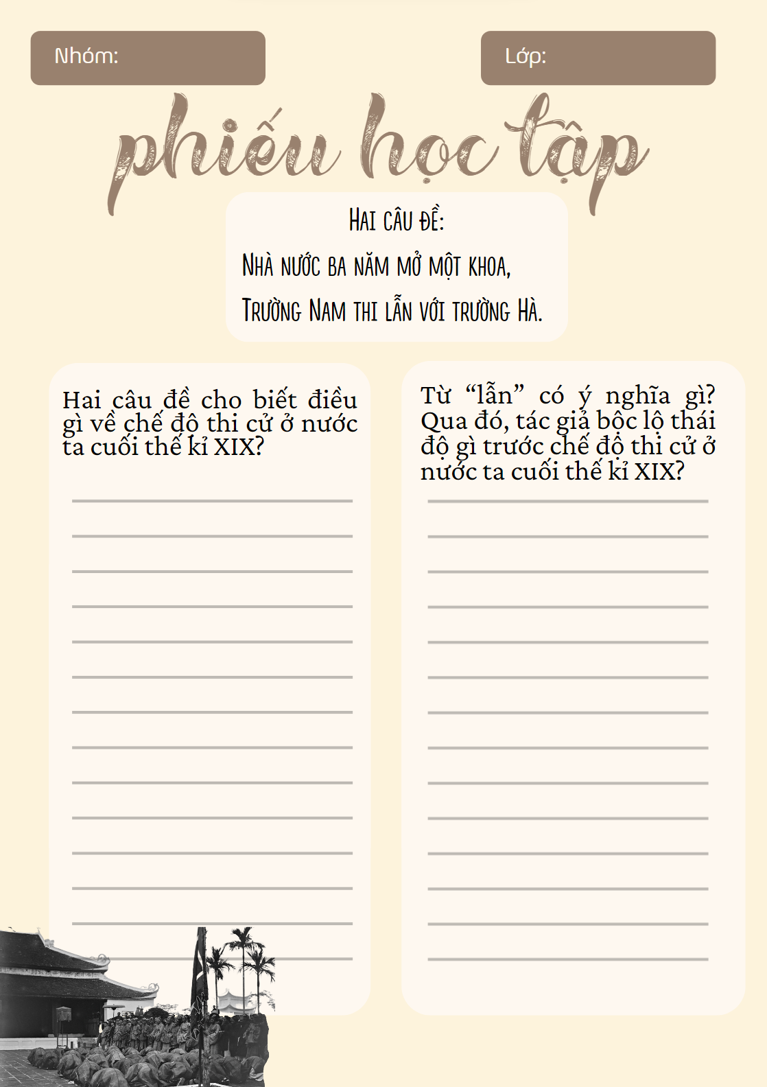
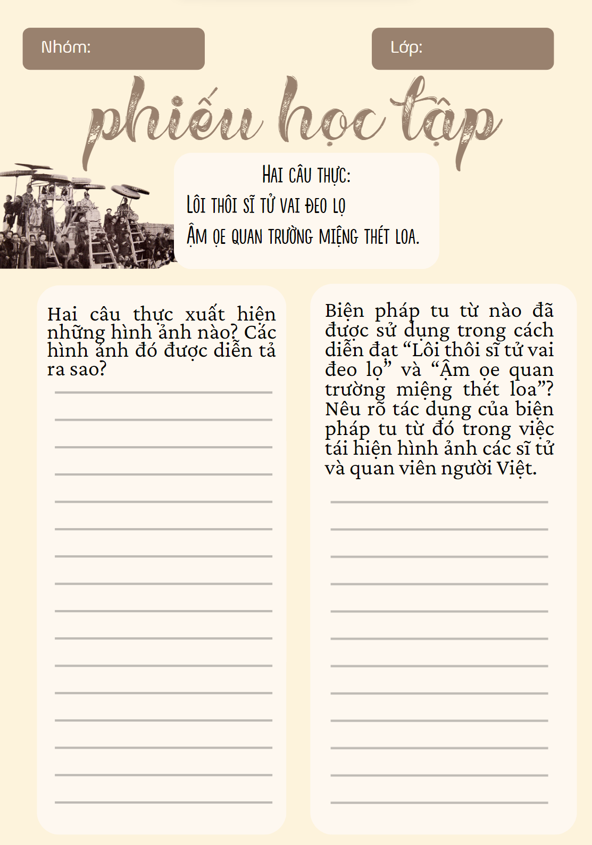

Slide 26
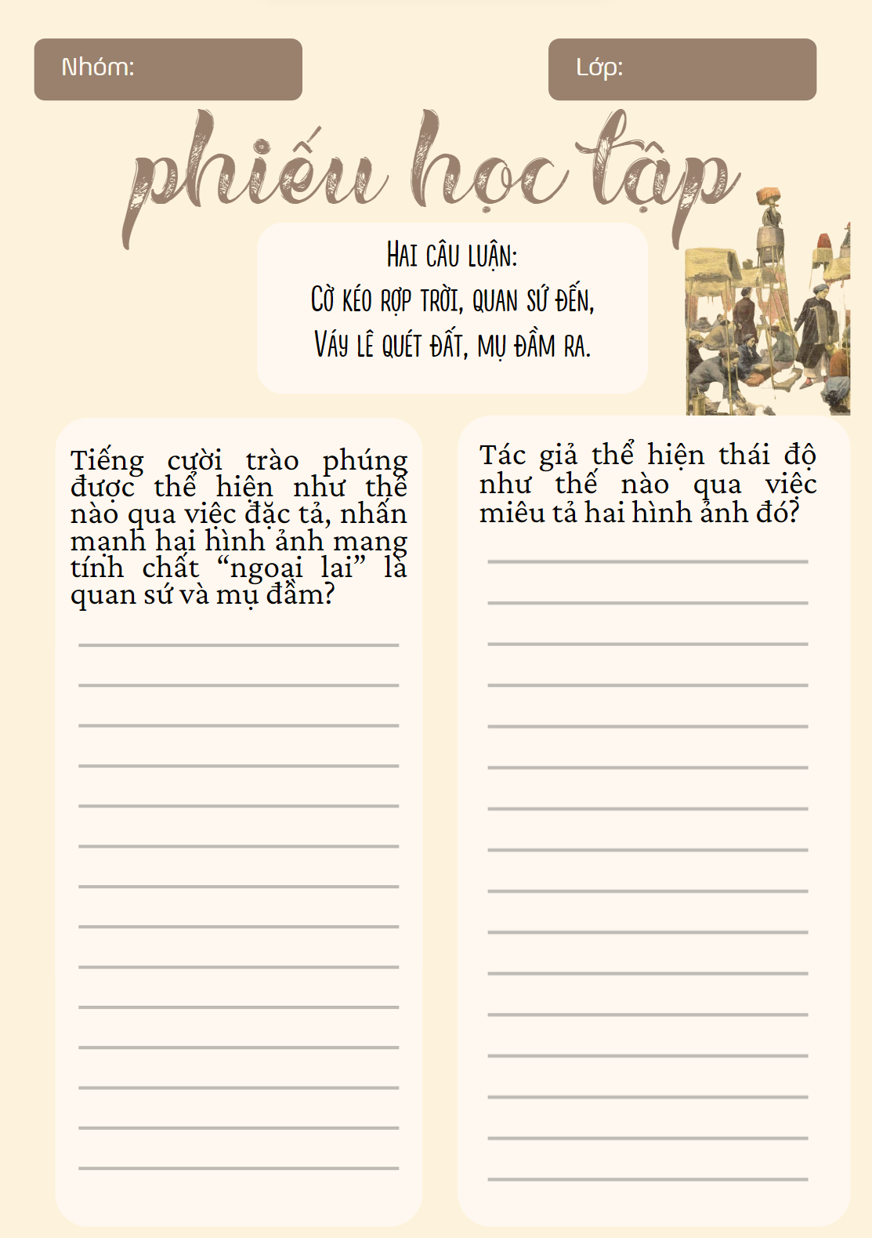
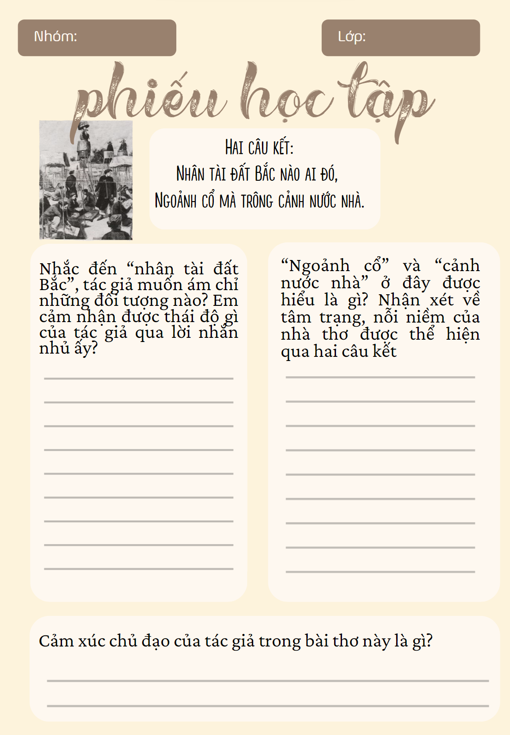

Slide 27
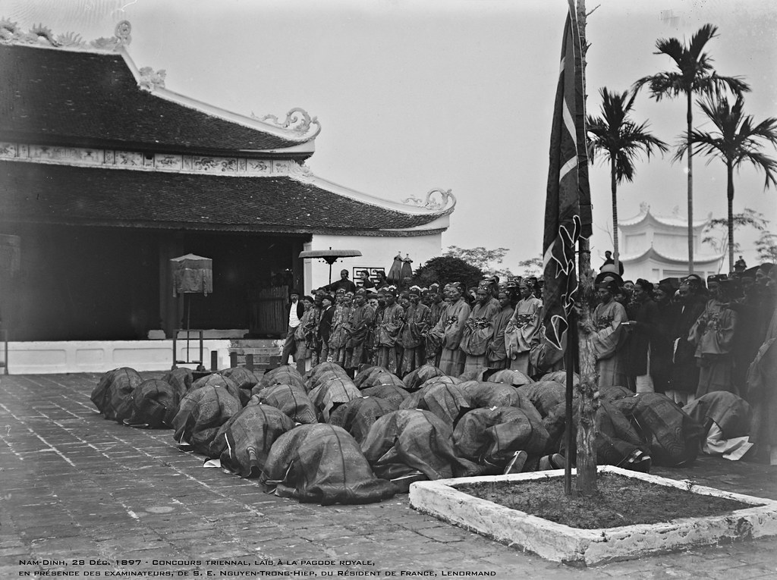
1. Hai câu đề
Notes:
Hai câu đề cho biết điều gì vể chế độ thi cử ở nước ta cuối thế kỉ XIX?
Từ “lẫn” có ý nghĩa gì? Qua đó, tác giả bộc lộ thái độ gì trước chế độ thi cử ở nước ta cuối thế kỉ XIX?

Slide 28
Nhà nước ba năm mở một khoa,
Trường Nam thi lẫn với trường Hà.
lẫn lộn
- Sự kiện: theo lệ thường thời phong kiến cứ ba năm có một khoa thi Hương
Với kiểu câu tự sự có tính chất kể lại, hai câu đề cho thấy kì thi với tất cả sự ô hợp, hỗn tạp, thiếu nghiêm túc trong buổi giao thời.
→ sự kiện tưởng như không có gì đặc biệt, chỉ có tính chất thông báo
- Từ “lẫn”: thể hiện sự ô hợp, hỗn tạp của kì thi. → điều bất thường của kì thi.
➔ Thái độ mỉa mai, châm biếm kín đáo cùng nỗi buồn sầu, lo lắng của tác giả trước cảnh đất nước bị mất quyền độc lập, tự chủ.

Slide 29
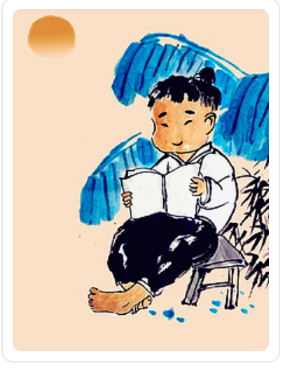
2. Hai câu thực
Notes:
Hai câu thực xuất hiện những hình ảnh nào? Các hình ảnh đó được diễn tả ra sao?
Biện pháp tu từ nào đã được sử dụng trong cách diễn đạt “Lôi thôi sĩ tử vai đeo lọ” và “Ậm ọe quan trường miệng thét loa”? Nêu rõ tác dụng của biện pháp tu từ đó trong việc tái hiện hình ảnh các sĩ tử và quan viên người Việt.

Slide 30
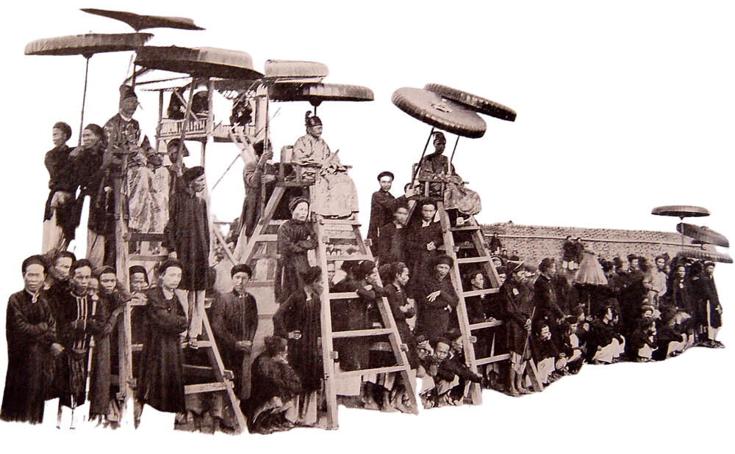
Lôi thôi sĩ tử vai đeo lọ
Ậm ọe quan trường miệng thét loa.
- Sĩ tử:
- Nghệ thuật
lôi thôi, vai đeo lọ
+ Đảo ngữ: “lôi thôi sĩ tử”, “ậm ọe quan trường”.
→ luộm thuộm, nhếch nhác
+ Đối: “lôi thôi sĩ tử” >< “ậm ọe quan trường.”
- Quan trường
ậm ọe, miệng thét loa
+ Sử dụng từ láy tượng thanh và tượng hình: “ậm ọe”, “lôi thôi”.
→ ra oai, nạt nộ nhưng đó là cái oai cố tạo, giả vờ
➔ Sự láo nháo, lộn xộn, ô hợp của trường thi, dù đây là kì thi quan trọng.
➔ Phản ánh sự suy vong của một nền học vấn, sự lỗi thời của đạo Nho.
Notes:
Khắc sâu ấn tượng về sự nhếch nhác (lôi thôi) của các sĩ tử và cách nói năng tỏ vẻ ra oai (ậm ọe) của đám quan trường, đồng thời tạo hiệu quả gây cười: những “nhân tài” trong một kì thi quan trọng của quốc gia (sĩ tử, quan trường) nhưng thật nhếch nhác, kém cỏi, thảm hại (tiếng cười đến từ mâu thuẫn giữa cái danh (nhân tài) với cái thực (yếu kém) trực tiếp cảm nhận được.

Slide 31

3. Hai câu luận
Notes:
Tiếng cười trào phúng được thể hiện như thế nào qua việc đặc tả, nhấn mạnh hai hình ảnh mang tính chất “ngoại lai” là quan sứ và mụ đầm?
Tác giả thể hiện thái độ như thế nào qua việc miêu tả hai hình ảnh đó?

Slide 32
Cờ kéo rợp trời, quan sứ đến,
Váy lê quét đất, mụ đầm ra.
- Quan sứ
- Mụ đầm
cờ kéo rợp trời
váy lê quét đất
→ thể hiện sự đón tiếp trang nghiêm, linh đình
→ cách ăn mặc thể hiện sự lòe loẹt, lố lăng
Phô trương, thị oai, kệch cỡm, không phù hợp với lễ nghi của một kì thi → Tiếng cười đả kích
Cờ
Trời
Quan sứ
Mỉa mai, châm biếm, hạ nhục bọn quan lại, thực dân
Đối
Váy
Đất
Mụ đầm
Notes:
Quan sứ: Viên quan Pháp đứng đầu tỉnh Nam Định được tiếp đón trọng thể.
Mụ đầm: vợ quan sứ, ăn mặc diêm dúa.

Slide 33
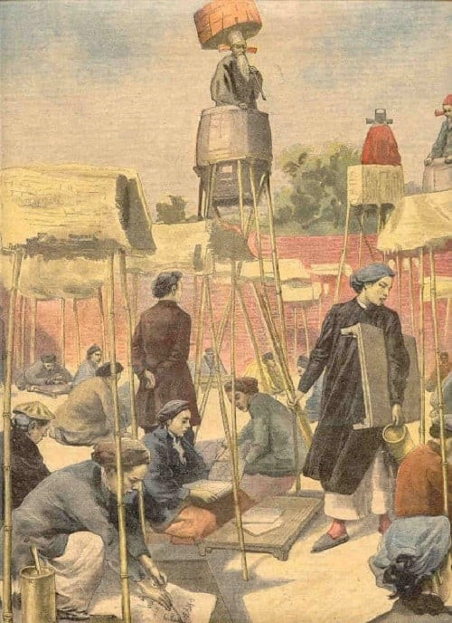
Cờ kéo rợp trời, quan sứ đến,
Váy lê quét đất, mụ đầm ra.
➔ Vạch trần sự nhếch nhác, tùy tiện của khoa cử thời bấy giờ và báo hiệu một sự sa sút về chất lượng trong thi cử; đồng thời ngầm thể hiện nỗi xót xa chua xót của nhà thơ và người đọc.
Notes:
Quan sứ: Viên quan Pháp đứng đầu tỉnh Nam Định được tiếp đón trọng thể.
Mụ đầm: vợ quan sứ, ăn mặc diêm dúa.

Slide 34
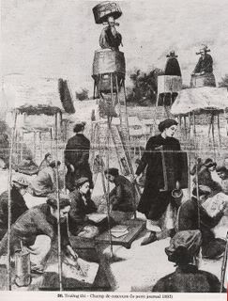
4. Hai câu Kết
Notes:
Nhắc đến “nhân tài đất Bắc”, tác giả muốn ám chỉ những đối tượng nào? Em cảm nhận được thái độ gì của tác giả qua lời nhắn nhủ ấy?
“Ngoảnh cổ” và “cảnh nước nhà” ở đây được hiểu là gì? Nhận xét về tâm trạng, nỗi niềm của nhà thơ được thể hiện qua hai câu kết
Cảm xúc chủ đạo của tác giả trong bài thơ này là gì?

Slide 35
Nhân tài đất Bắc nào ai đó,
Ngoảnh cổ mà trông cảnh nước nhà.
- “Nhân tài” mà chẳng phải nhân tài (quan trường, sĩ tử) → cười chế giễu
“Nhân tài đất Bắc”
- “Nhân tài” gồm những người có tài, có tâm với đất nước. → lời tâm sự, nhắn nhủ xót xa của tác giả.
“ngoảnh cổ”
- Thái độ, tâm thế không cam tâm sống mãi trong cảnh đời nô lệ.
“cảnh nước nhà”
- Hiện trạng đất nước và nỗi nhục mất nước

Slide 36
Nhân tài đất Bắc nào ai đó,
Ngoảnh cổ mà trông cảnh nước nhà.
- Tâm trạng thái độ:
+ Ngao ngán, xót xa trước sự sa sút của đất nước.
+ Thái độ mỉa mai, phẫn uất của nhà thơ với chế độ thi cử đương thời và đối với con đường khoa cử của riêng ông.
➔Hai câu cuối như một lời nhắn nhủ các sĩ tử về nỗi nhục mất nước. Nhà thơ hỏi người nhưng cũng chính là hỏi mình.
➔ Tiếng cười trào phúng luôn hòa cùng tiếng khóc đau xót
Notes:
Một cảm xúc đặc biệt thường thấy trong sáng tác của Trần Tế Xương: “tiếng cười trào phúng luôn hòa cùng tiếng khóc đau xót”.

Slide 37
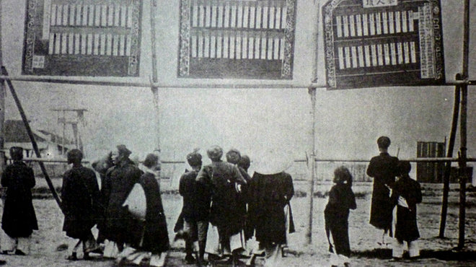
CHIA SẺ
Nhân vật nào trong bài thơ để lại ấn tượng cho em nhiều nhất? Vì sao?

Slide 38
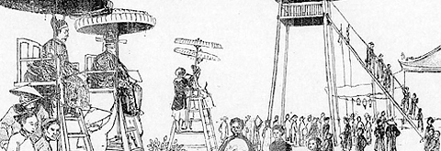
III. Tổng kết

Slide 39



1. Nghệ thuật
- Tuân thủ theo đúng luật thơ đường luật thất ngôn bát cú
- Kết hợp hài hòa giữa trào phúng và trữ tình
2. Nội dung
Bài thơ ghi lại cảnh “nhập trường” vừa ghi lại cảnh lễ xướng danh qua đó nói lên tâm trạng đau đớn, chua xót của nhà thơ trước hiện thực mất nước, giao thời nhốn nháo, nhố nhăng

Slide 40
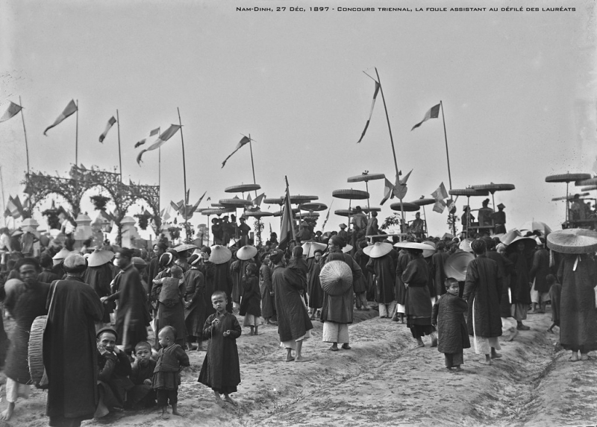
IV. Luyện tập

Slide 41

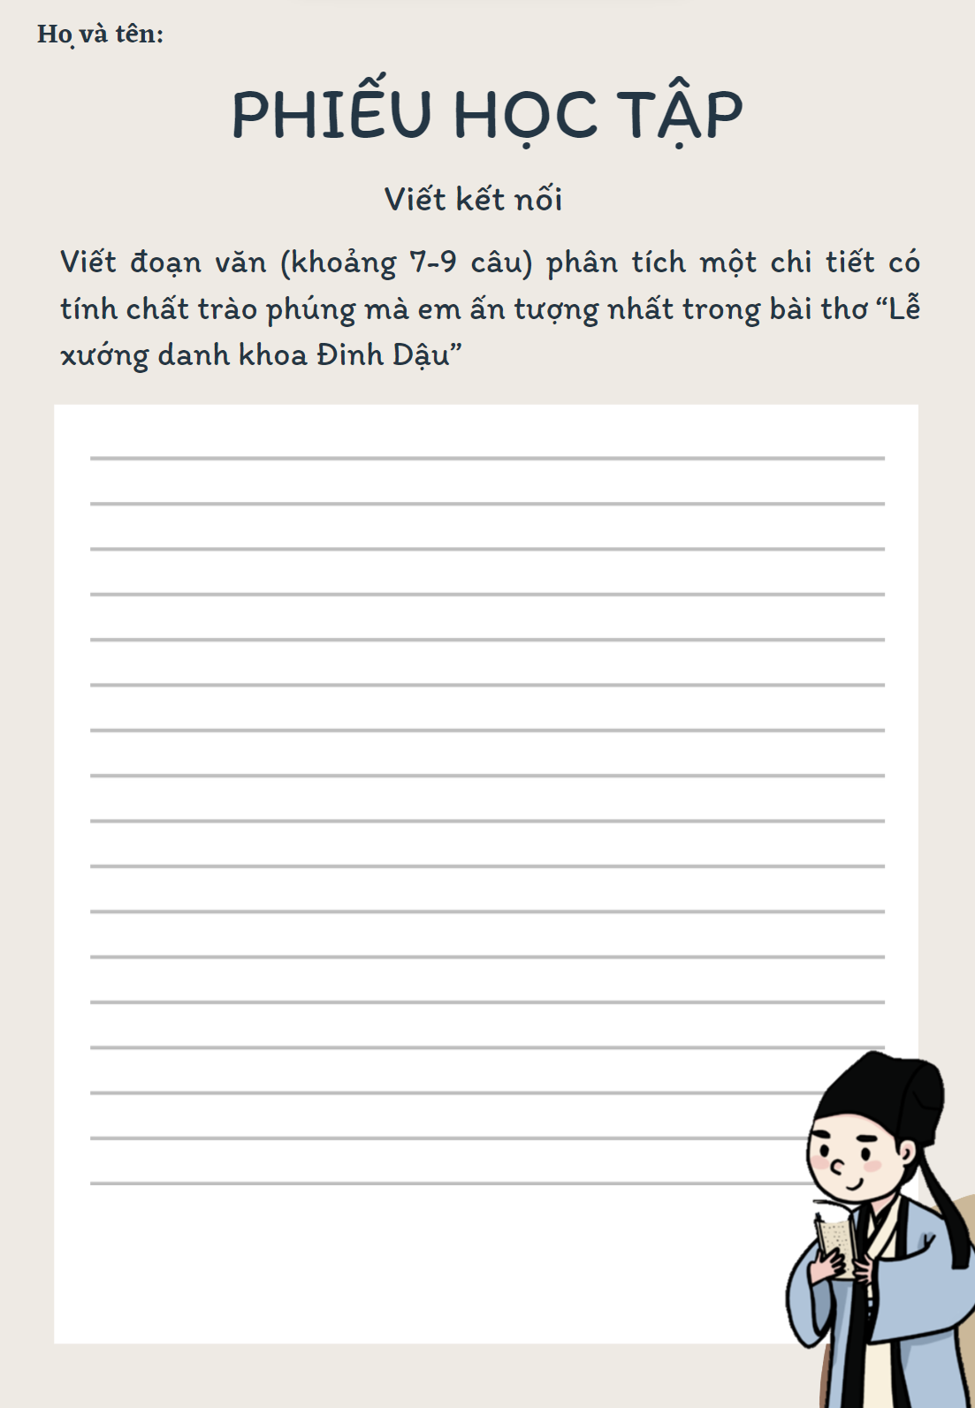

Viết đoạn văn (khoảng 7-9 câu) phân tích một chi tiết có tính chất trào phúng mà em ấn tượng nhất trong bài thơ “Lễ xướng danh khoa Đinh Dậu”

Slide 42
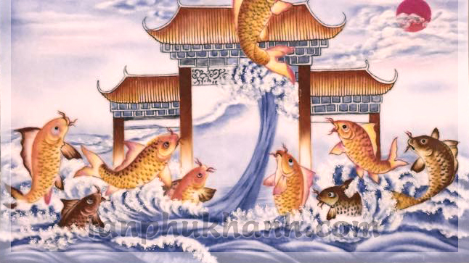
Vượt vũ môn
Notes:
Theo định nghĩa trong từ điển tiếng Việt thì vượt vũ môn là một cụm từ dùng để chỉ người học trò đi thi được đỗ đạt vinh hiển; cũng dùng để ví người thành đạt hoặc được thỏa chí, toại nguyện. Đây là một cụm từ cũ có từ điển tích cá chép hóa rồng.
Các em hãy trả lời các câu hỏi trắc nghiệm nhanh dưới đây để cùng cá chép vượt qua vũ môn nhé.

Slide 43



Câu 1: Bài thơ “Lễ xướng danh khoa Đinh Dậu” được viết bằng thể thơ nào sau đây?
A. Thất ngôn tứ tuyệt B. Thất ngôn bát cú
C. Thất ngôn trường thiên D. Ngũ ngôn bát cú.

Slide 44
Câu 2: Kỳ thi Hương - Khoa Đinh Dậu (1897) được Trần Tế Xương viết trong bài “Vịnh khoa thi Hương” diễn ra ở đâu?
A. Hà Nội
B. Nam Kì
C. Nam Định
D. Hà Nam

Slide 45
Câu 3: Cảnh trường thi như thế nào qua hai câu thơ “Lôi thôi sĩ tử vai đeo lọ; Ậm oẹ quan trường miệng thét loa”?
A. Thật bát nháo, kì quặc và ô hợp.
B. Thật tưng bừng sinh động.
C Thật căng thẳng và hồi hộp.
D. Thật quy mô và nghiêm túc.

Slide 46
Câu 4: Thái độ và tâm trạng của tác giả thể hiện như thế nào trước cảnh trường thi trong bài “Lễ xướng danh khoa Đinh Dậu”.
A. Vui mừng và tự hào
B. Chán ngán, xót xa, đau đớn.
C. Tiếc nuối, bâng khuâng
D. Phẫn uất, ngậm ngùi

Slide 47
Câu 5: Giá trị châm biếm của bài thơ bộc lộc rõ nét nhất qua hai câu thơ nào?
A. Nhà nước ba năm mở một khoa/ Trường Nam thi lẫn với trường Hà.
B. Lôi thôi sĩ tử vai đeo Lọ/ Ậm oẹ quan trường miệng thét loa.
C. Lọng cắm rợp trời quan sứ đến/ Váy lê quét đất mụ đầm ra.
D. Nhân tài đất Bắc nào ai đó/ Ngoảnh cổ mà trông cảnh nước nhà.

Slide 48
Câu 6: Trần Tế Xương viết bài "Vịnh khoa thi Hương" với dụng ý gì?
A. Tác giả vẽ nên một phần hiện thực nhốn nháo, ô hợp của xã hội thực dân nửa phong kiến buổi đầu, đồng thời nói lên tâm sự của mình trước tình cảnh đất nước.
B. Bài thơ ghi lại cảnh “nhập trường” vừa ghi lại cảnh lễ xướng danh qua đó nói lên tâm trạng đau đớn, chua xót của nhà thơ trước hiện thực mất nước, giao thời nhốn nháo, nhố nhăng.
C. Ca ngợi những thí sinh thi đỗ ở kì thi năm Đinh Dậu
D. Đáp án A và B

